Slide 1
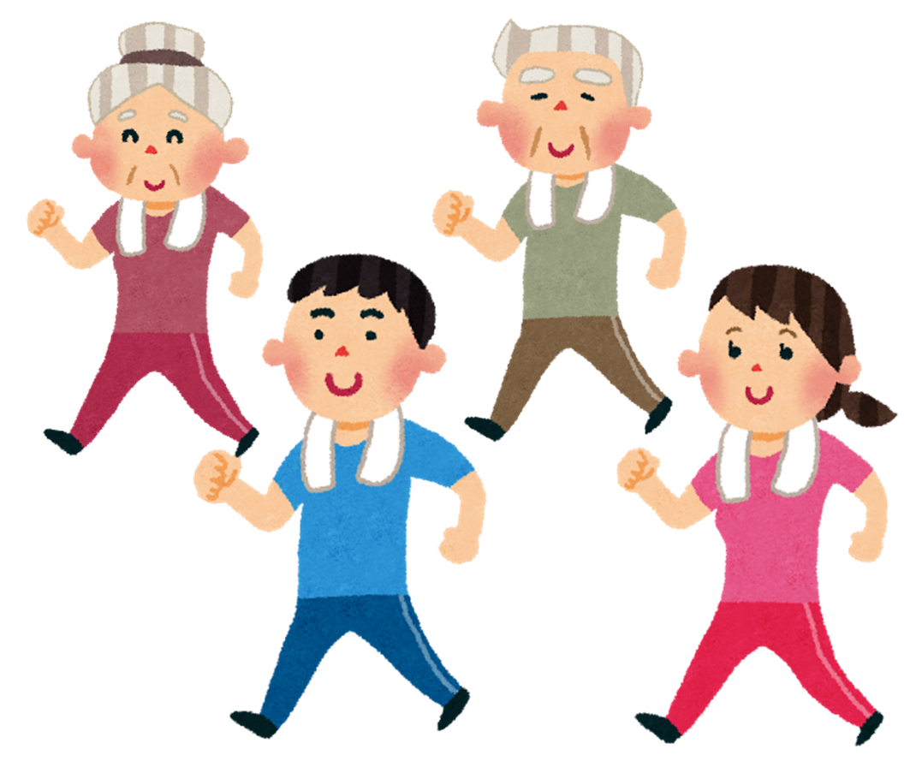
無 料
第41回大田区区民スポーツまつり
姿勢と歩き方教室
ストレッチ
カタい体も
やわらかく
転倒予防
肩こり
腰痛改善
リフレッシュ
正しい姿勢
見た目年齢
マイナス５歳
2024年10月 14日（月）
会場：エセナおおた(体育館)
時間： １０：００～１２：００ ＊どなたでもご参加いただけます
＊姿勢がよくなるストレッチ体操と歩き方が学べます
＊運動しやすい服装＆室内履きをご持参ください
＊当日先着順受付。水分補給の飲み物を持ってきてね
姿勢ウォーキングおおた
講師：寺尾きさこ

